Slide 1
AI 多智能体开发与应用 · 项目综合答辩
TravelMind
Intent
Planner
面向真实出行需求的多智能体旅行规划助手
Supervisor 调度 · 独立 Agent 记忆 · RAG / 工具调用 · 评测闭环
Reviewer
RAG
汇报人：请填写 学号：请填写
项目仓库：Trip_Agent
2026.07

Slide 2
01 · BACKGROUND
问题与目标：把“想去哪”变成可执行行程
目标用户：需要快速获得景点、餐饮、交通、预算建议的自由行用户
用户痛点
系统目标
一句话定位
• 信息分散：景点、餐饮、天气、交通要多次搜索
• 需求有约束：日期、预算、节奏、饮食偏好难同时满足
• 结果不可验证：模型容易编造地点或忽略路线可行性
• 多 Agent 分工完成检索、规划、审核
• 调用真实高德 POI / 路线 / 天气等工具
• 将测试、日志、评估纳入交付，而不是只生成文本
• TravelMind 是一个由 Supervisor 集中编排的旅行规划系统
• 从用户自然语言请求出发，生成带路线、预算和依据的行程
TravelMind · AI 多智能体旅行规划助手
2

Slide 3
02 · SOLUTION
核心方案与可展示能力
1
真实 POI
2
规划与审核
候选池约束，减少景点幻觉
Planner 草案 → Reviewer 复核 → 有限返工
3
用户记忆
4
工程防护
用户画像、任务状态、Agent 私有记忆分层
超时、重试、降级、权限边界、日志
答辩聚焦：不是“一个 Prompt 切换角色”，而是可审计的独立 Agent + 调度 + 记忆 + 评测闭环。
TravelMind · AI 多智能体旅行规划助手
3

Slide 4
03 · ARCHITECTURE
系统架构：数据流、控制流与记忆边界
Worker Agents
工具 / RAG
用户请求
Supervisor
规划结果
Intent Agent
POI Research
Planner / Reviewer
控制流：Supervisor 决定下一位执行者；数据流：结构化消息在 Agent 间传递；工具数据不直接写入所有 Agent 记忆。
外部数据
存储
前端
• 高德 POI、路线、天气；旅行知识 RAG
• SQLite 行程 / 用户画像；Agent 独立记忆
• React + SSE 阶段播报 + 地图与预算
TravelMind · AI 多智能体旅行规划助手
4

Slide 5
04 · MULTI-AGENT
角色分工与记忆隔离：为什么这是真多 Agent
Intent
POI Research
Planner
Reviewer
职责
职责
职责
职责
识别目的地、日期与偏好
只调用 POI 工具并返回候选池
基于候选池生成行程
检查候选池、质量与返工
记忆边界
记忆边界
记忆边界
记忆边界
私有：意图抽取记录
私有：检索记录
私有：规划草案
私有：审核意见
共享的是“当前任务的结构化消息”；不共享完整 messages 列表。每个 Agent 有独立系统提示、独立实例、独立 memory。
TravelMind · AI 多智能体旅行规划助手
5

Slide 6
05 · ORCHESTRATION
一次请求如何协作：固定主链路 + 条件路由
1. Intent
2. POI 检索
3. Planner
4. Reviewer
5. 输出
未通过 → 最多一次返工
异常路径：某 Agent 超时 → Supervisor 有限重试 → 结构化失败结果 / 前端友好提示；不会让整个系统直接崩溃。
TravelMind · AI 多智能体旅行规划助手
6

Slide 7
06 · GROUNDING
工具、RAG 与防幻觉设计
实时工具
RAG
约束
• 高德 POI：候选景点、餐厅、酒店
• 高德路线：公交 / 地铁 / 步行等路线补充
• 天气：按日期提示出行风险
• 票价：页面实时查询，失败时如实标注未计价
• 旅行知识库检索后供 Agent 参考
• 把检索与生成分离：先看召回，再看回答
• RAG 不存实时票价，避免过期事实伪装成实时数据
• Planner 只能从候选池选择景点
• 工具权限按 Agent 区分
• 保存行程等写操作需要用户确认
• Prompt Injection / 参数错误纳入测试
TravelMind · AI 多智能体旅行规划助手
7

Slide 8


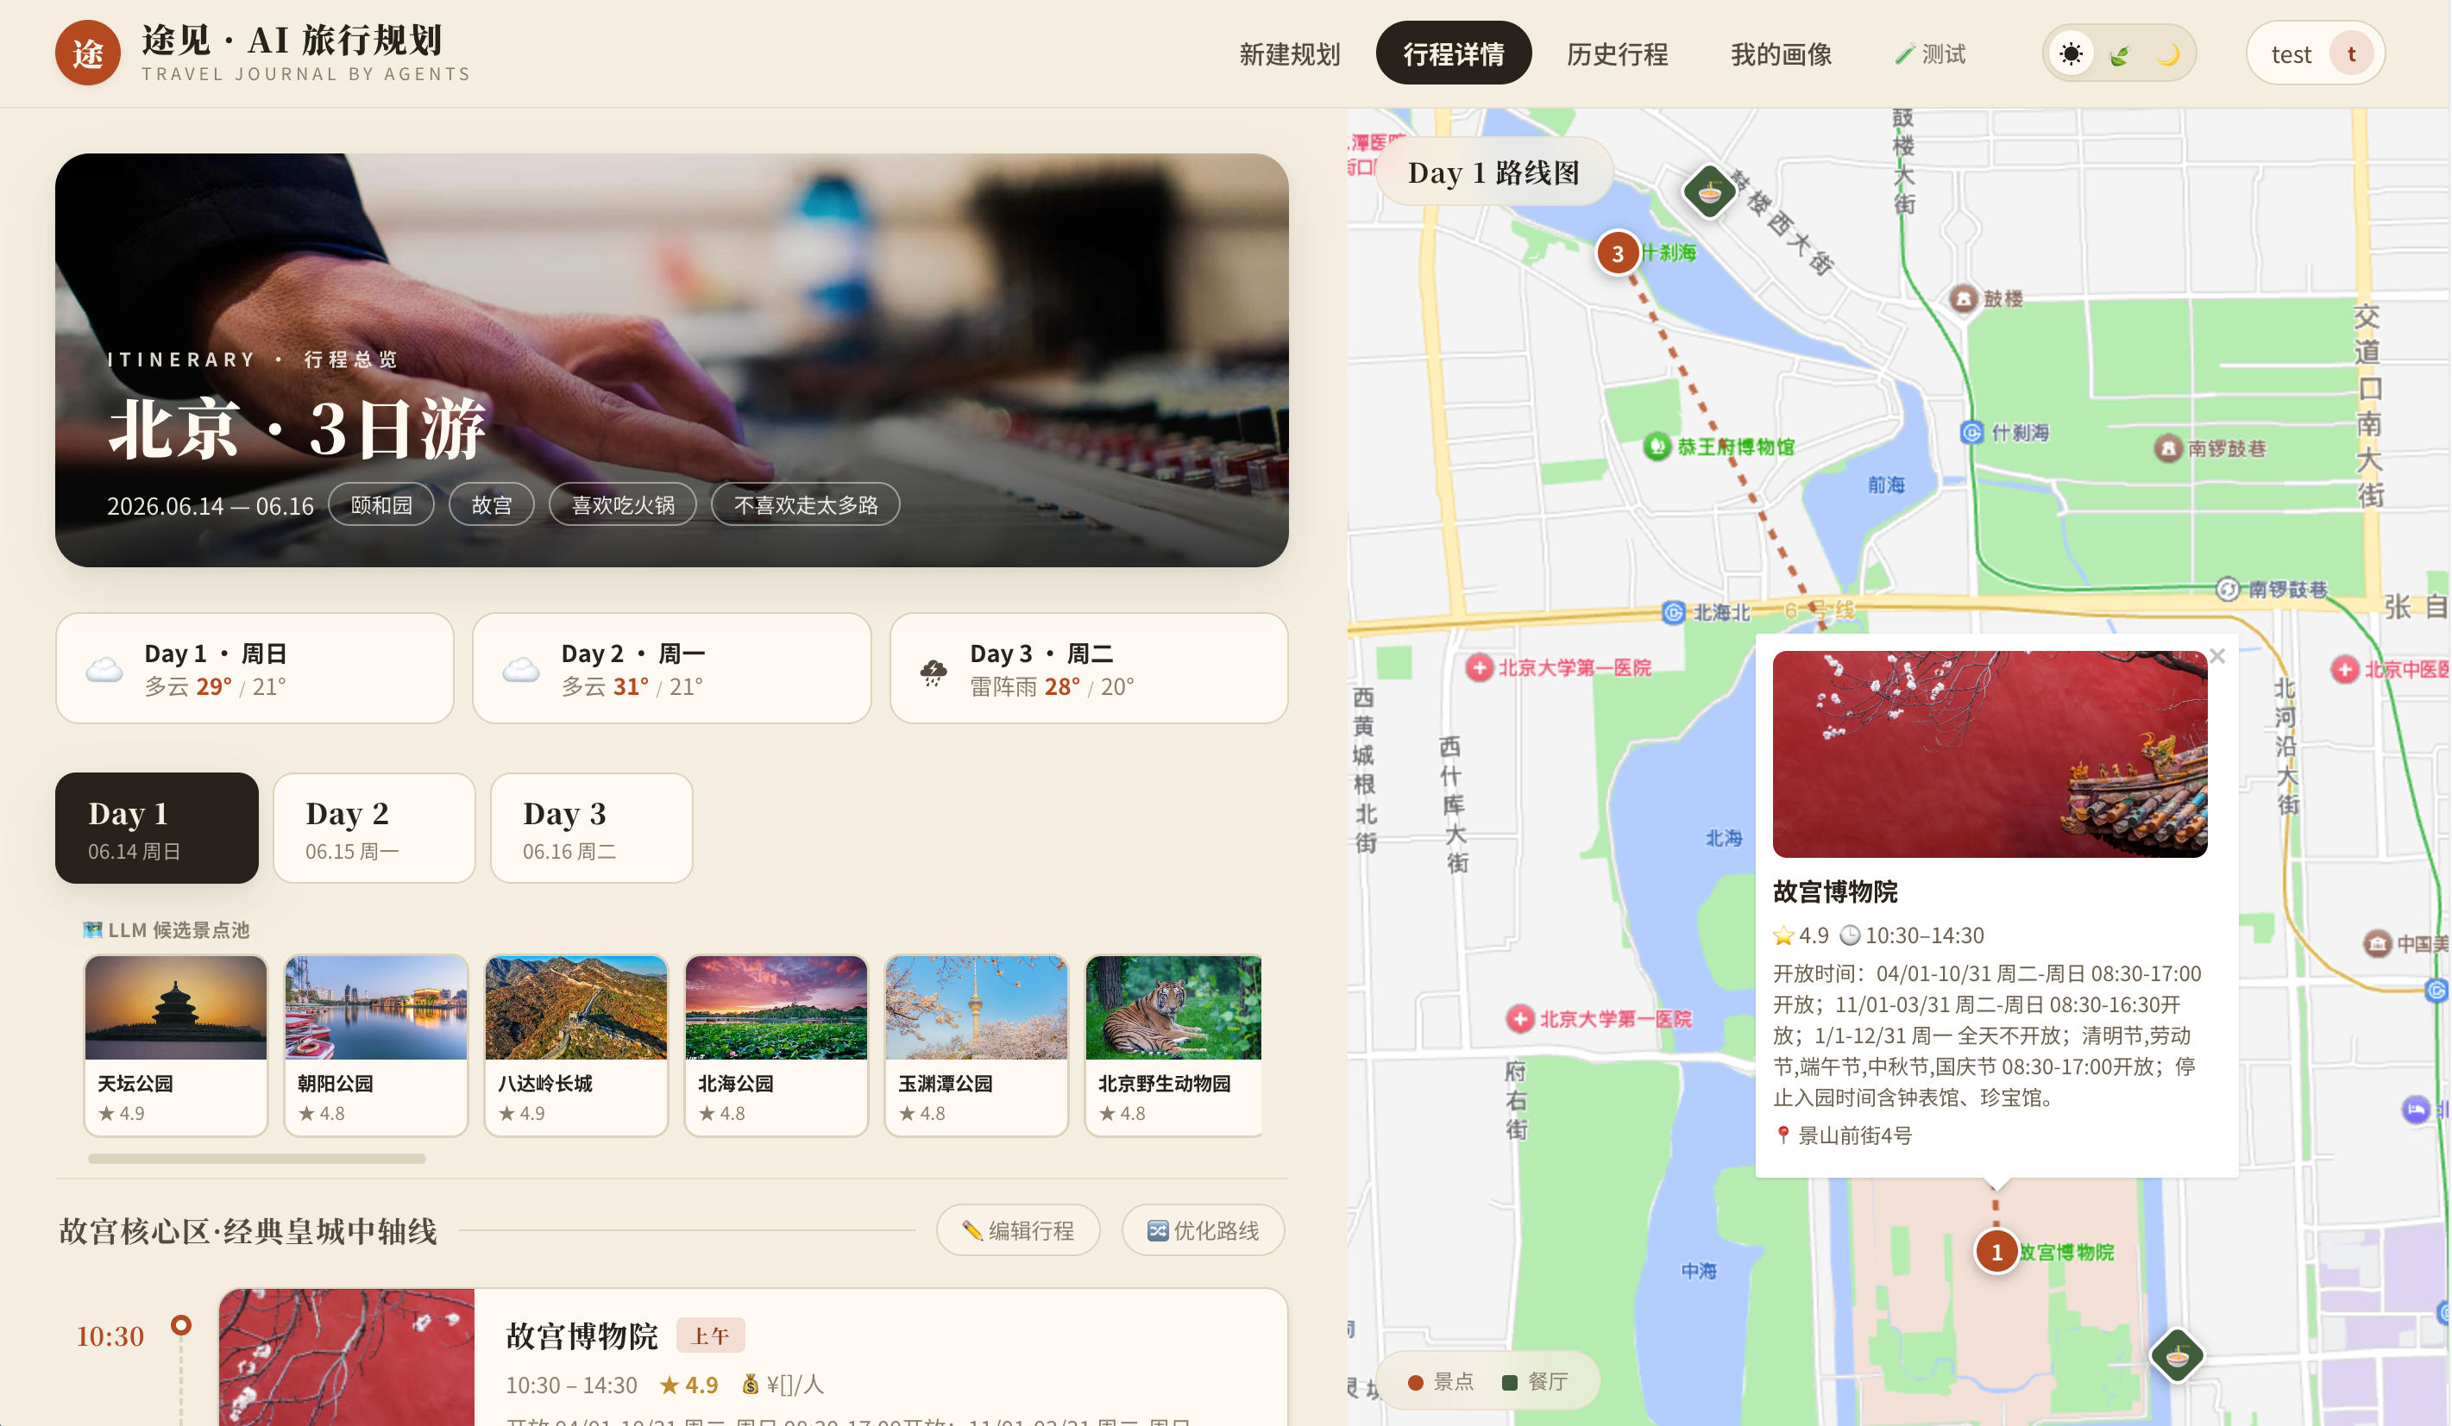
07 · DEMO
端到端演示：输入、实时播报、可执行行程
① 自然语言需求
② Agent 阶段播报
③ 行程 / 地图 / 预算
TravelMind · AI 多智能体旅行规划助手
8

Slide 9
08 · ENGINEERING
工程化改进：从“能生成”到“可使用
候选池扩展
交通与费用
用户点名景点不在池中时，重新检索并核验后重规划
路线、餐饮、门票、酒店费用分别标注实时 / 估算来源
历史行程
可观测性
先快速打开历史记录，再在后台实时刷新价格，避免页面卡死
SSE 显示每个阶段的处理结果，便于 Demo 和故障定位
原则：实时数据缺失时“明确降级”，而不是编造；所有可量化数字由脚本、日志或报告复现。
TravelMind · AI 多智能体旅行规划助手
9

Slide 10
09 · TESTING & CONCLUSION
三层测试、可复现评估与项目结论
单元测试
集成测试
端到端测试
Intent / POI Research / Planner
字段、私有记忆、候选池约束
Supervisor 调度、审核返工、工具权限、失败重试、SQLite 隔离
10 条 Golden Set：用户请求 → 多 Agent → 行程 → Reviewer
Agent 函数正确
链路正确传递
业务结果可交付
自动化：68 passed；端到端：10 / 10；LLM-as-Judge：10 条评分完成、通过率 80%、平均 3.00 秒。
结论：TravelMind 将独立角色、受控工具、记忆隔离和可复现评估组合为一条可演示、可验证的 Agent 工程链路。
TravelMind · AI 多智能体旅行规划助手
10

